Slide 1
Лэпбук как
инновационная
технология формирования творческих способностей обучающихся.
Составила: Епанова Н.Л.
г. Пермь

Slide 2
Что такое лэпбук?

Slide 3
Лэпбук
(Впервые начали создавать лэпбуки американцы
lap - колени, book – книга коленная книга)
это интерактивная тематическая папка, самодельная бумажная книжечка с кармашками, дверками, окошками, подвижными деталями, которые ребенок может доставать, перекладывать, складывать по своему усмотрению».

Slide 4
Почему технология «лэпбук» актуальна в наше время?
Отвечает требованиям ФГОС
Отвечает направлениям партнерской деятельности

Slide 5
Разновидности лепбука
По назначению:
•учебные;
•игровые;
•поздравительные,
•праздничные;
•автобиографические
По форме:
• с двумя разворотами;
•с 3-5 разворотами;
•книжка-гармошка;
•фигурная папка.

Slide 6
Виды лэпбуков:

Slide 7
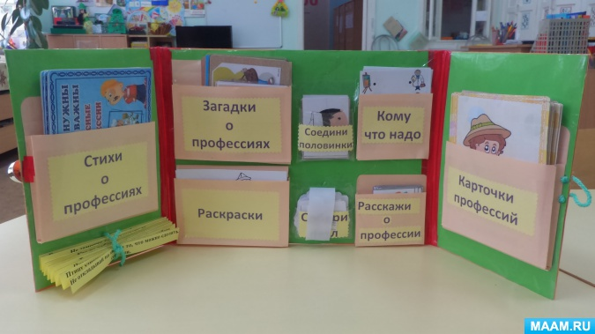

Slide 8
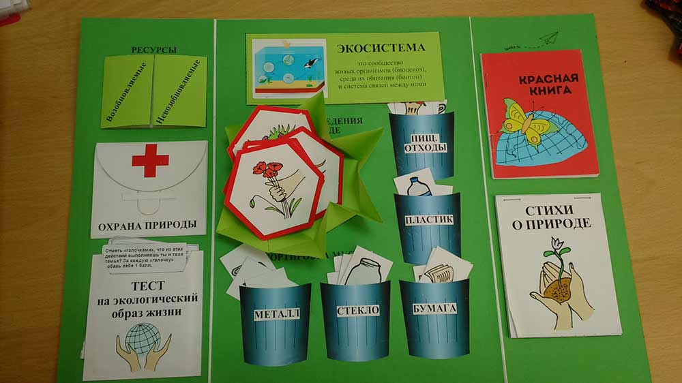

Slide 9
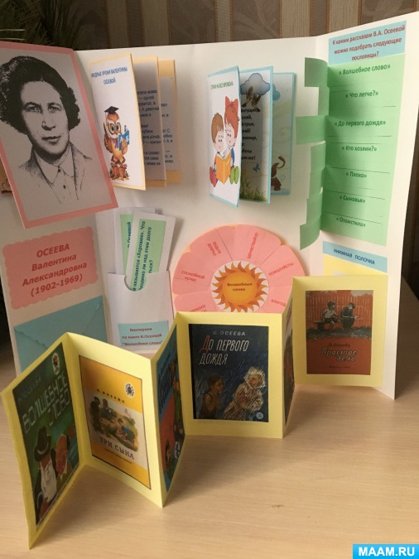

Slide 10
Из чего состоит лэпбук?
Лэпбук состоит из папки формата А3, А4 в которую вклеиваются кармашки, книжки-раскладушки, окошки и другие детали с наглядной информацией по теме Лэпбука: от интересных игр до лексики и большого количества вкусно поданной информации.

Slide 11
С чего начать создание лэпбука?
*Определится с темой лэпбука.
* Составить план лэпбука.
*Для каждой темы выбирается подходящая мини-книжка и кармашек по своему усмотрению.

Slide 12
Зачем нужен лэпбук?
Активизирует у детей интерес к познавательной деятельности.
Позволяет самостоятельно собирать нужную информацию; развивает креативность, творческое мышление, речь.
Помогает разнообразить занятия, совместную деятельность со взрослым;
Помогает детям лучше понять и запомнить информацию(особенно если ребенок визуал).
Позволяет сохранить собранный материал;
Объединяет педагогов, детей и родителей.

Slide 13
Что нужно ,чтобы сделать лэпбук.
Переплетный картон (его можно купить в магазине)
Оберточная бумага или самоклеящаяся бумага.
Цветной картон (для изготовления кармашков)
Цветная бумага для принтера
Ножницы
Клей карандаш
Степлер
Цветной скотч
Фломастеры
Картинки
Брошюратор

Slide 14
Технологическая карта изготовления
лэпбука
№ | Операции | Материалы и инструменты
1 | Взять 2 шт. переплетного картона 30 Х 30 и один лист разрезать пополам.15Х30. | Переплетный картон, нож-резак, линейка, карандаш
2 | Обернуть самоклеящей бумагой все 3 детали переплетного картона. | Бумага самоклеящаяся ножницы
3 | Сделать перфорацию. | Брошюратор
4 | Брошюровать металлической пружинкой | Металлическая пружинка Брошюратор
5 | Изготовить кармашки разной формы . | Картон цветной, клей ,ножницы
6 | Придумать тему лэпбука и название кармашков . | Фломастеры

Slide 15
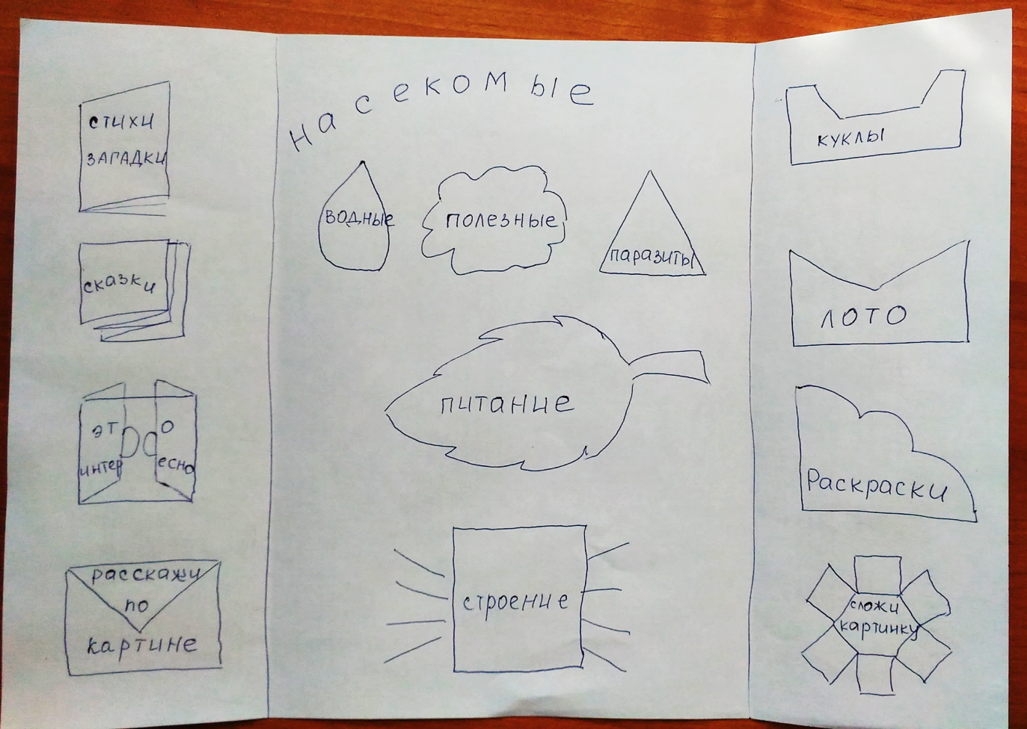
Составление макета

Slide 16
Результаты использования лэпбука:
Объединение детей, родителей и педагогов – социальная направленность.
Дети учатся находить информацию самостоятельно – учатся учиться.
Развивается творческое мышление, любознательность, находчивость, воображение, мелкая моторика, пространственная ориентировка – развивается речь.
Ребенок учится самостоятельно собирать и
организовывать информацию – хорошая
подготовка к исследовательской деятельности.

Slide 17
Лэпбук - это не просто метод, помогающий закрепить и отработать полученные знания, это полет фантазии, который может дать непредсказуемые результаты, это исследование, которые однажды начавшись, будет продолжаться всю жизнь, ведь если посеять в ребенке «зерно» открытия и исследования, оно будет расти и увеличиваться. Задача педагога лишь придавать детям уверенности в своих силах и правильно мотивировать на открытие новых горизонтов.

Slide 18
Спасибо за внимание!

